Slide 1
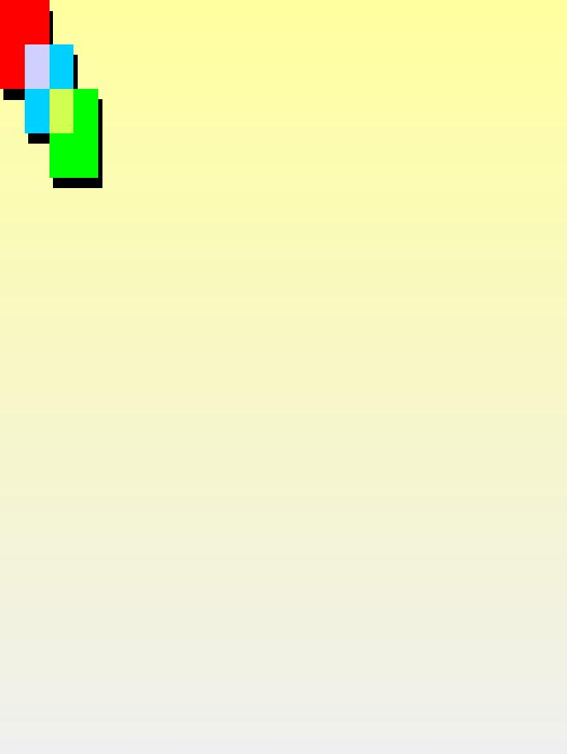
Предметная
неделя
"Окружающий мир"

Slide 2
Цель: воспитание бережного отношения к
природе и своему здоровью
Задачи:
расширение кругозора, через чтение рассказов о природе и просмотра видеофильма о морских животных;
воспитание дружеских отношений между детьми, через организацию совместной работы при оформлении стенгазет, фотовыставки и выставки поделок и рисунков.

Slide 3
План проведения недели «Окружающий мир»
День недели | Дата | Класс | Мероприятие | Ответственный
Пятница | 14.11 | 1-4 | Выпуск стенгазет, посвящённых неделе «Окружающего мира» | Кл. руководители, дети.
В течение недели по индивидуальному плану | 17-22.11 | 1-4 | Взаимопосещение открытых уроков окружающего мира. Классные часы на тему: «Осторожно, тонкий лёд!» | Рук. МО Паршина Н.А., учителя нач. классв. Кл. руководители.
Понедельник | 17.11 | 1-4 | Просмотр видеофильма. | Кл. руководители,дети.
Вторник | 18.11 | 1-4 | Фотовыставка «Мы в ответе за тех, кого приручили» ( фотографии домашних животных) | Кл. руководители, дети, родители.
Среда | 19.11 | 3-4 | Школьная олимпиада по окружающему миру. | Рук. МО Паршина Н.А
Четверг | 20.11 | 1-4 1-2 3-4 | Чтение рассказов о живой природе. Лепка из пластилина фигурок, изображающих героев рассказов. Рисунки к прочитанным произведениям. | Кл. руководители, дети.
Пятница | 21.11 | 1-4 | Опрос мнений о прошедшей предметной неделе. Составление «Цветка-настроений» | Активы классов, кл. руководители, дети, рук. МО Паршина Н.А.,

Slide 4
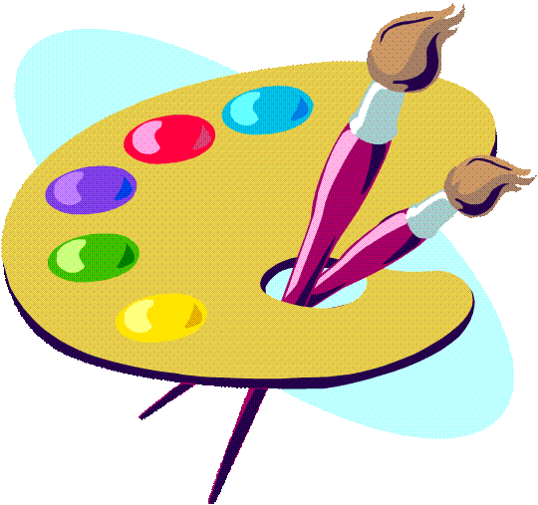
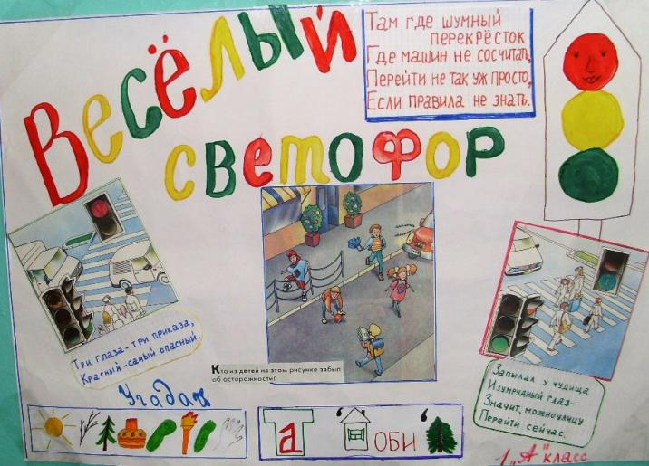
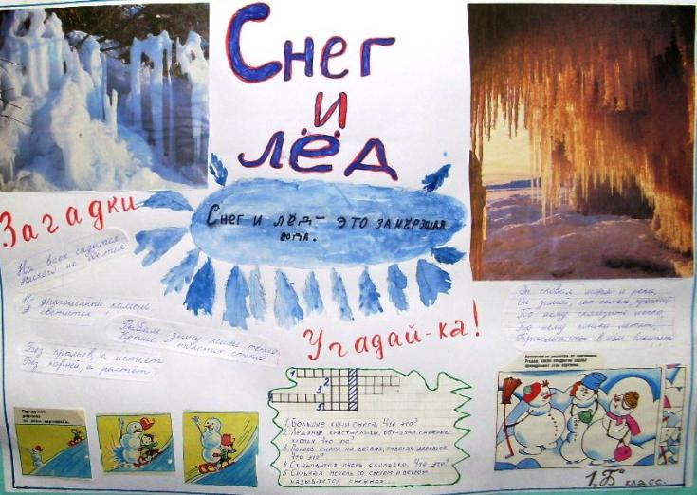
Стенгазеты
1 А класс
1 Б класс

Slide 5
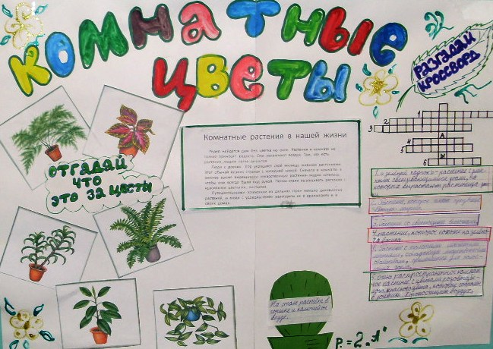
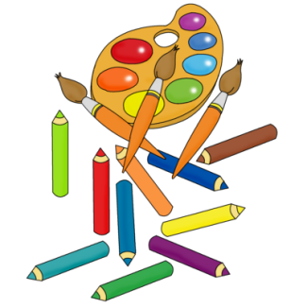
2 класс

Slide 6
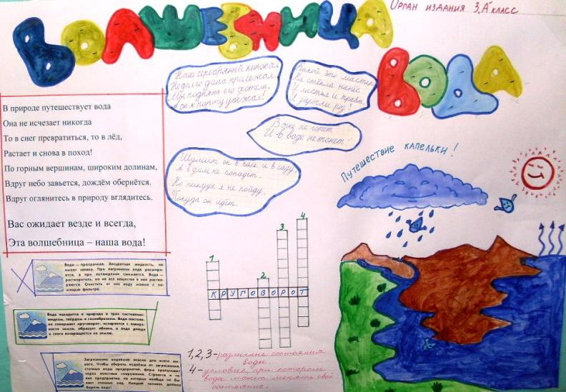
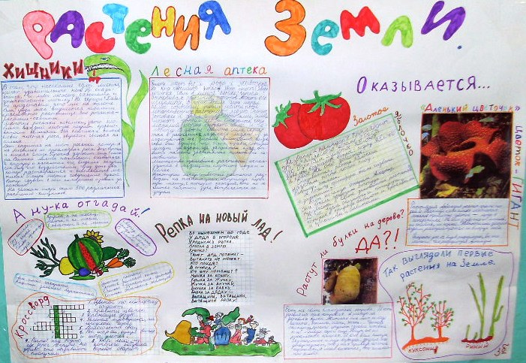
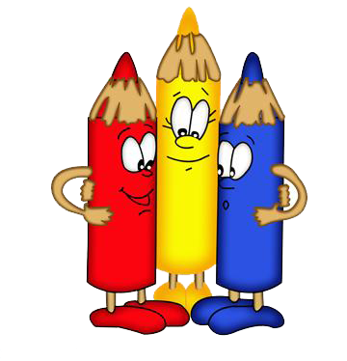
3Б класс
3 А класс

Slide 7
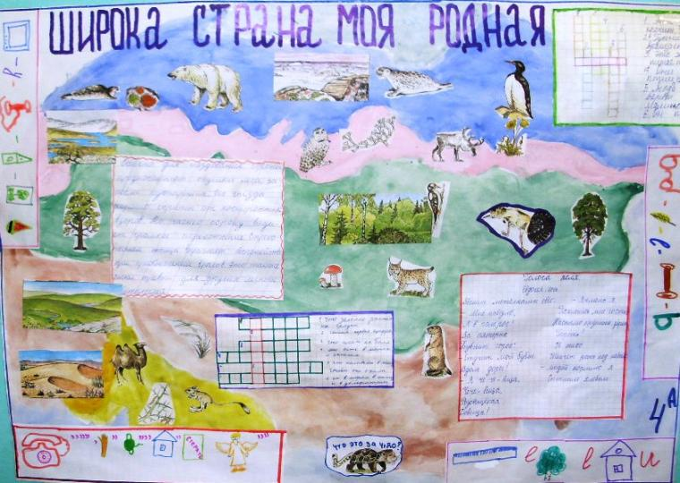
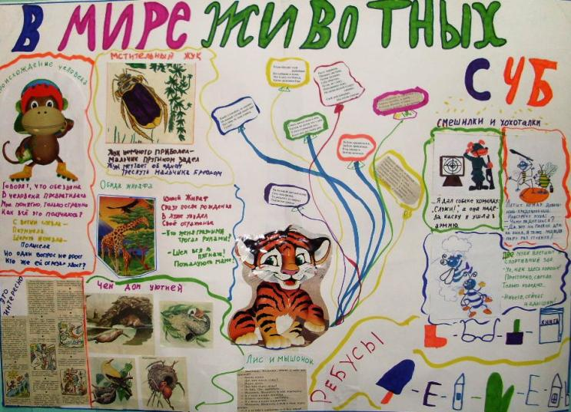
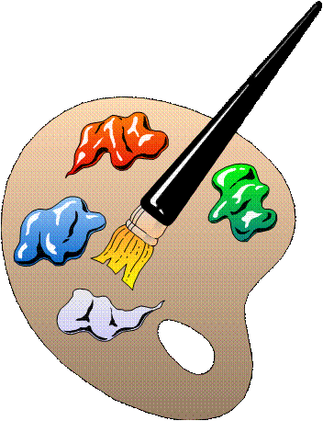
4Б класс
4 А класс

Slide 8
ОТКРЫТЫЕ
УРОКИ по
окружающему миру

Slide 9
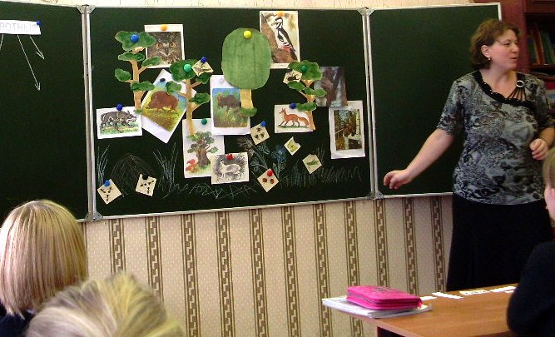
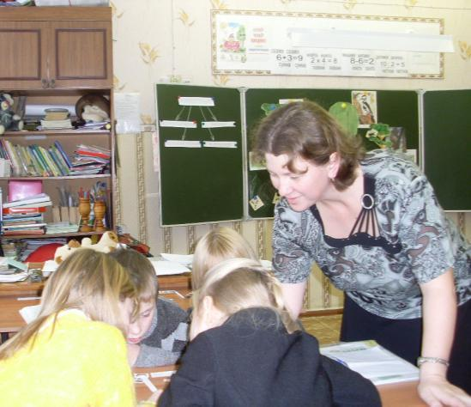
Цыркунова Александра Викторовна
Открытый урок в 3 «Б» классе по теме:
«Кто что ест»

Slide 10
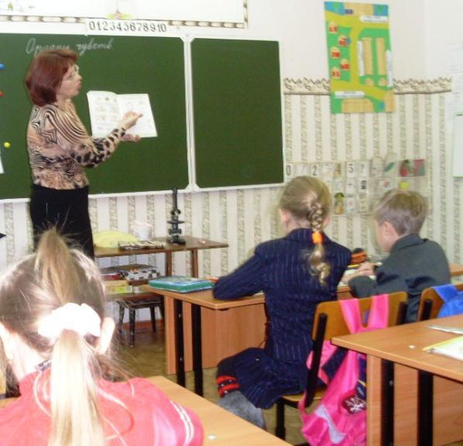
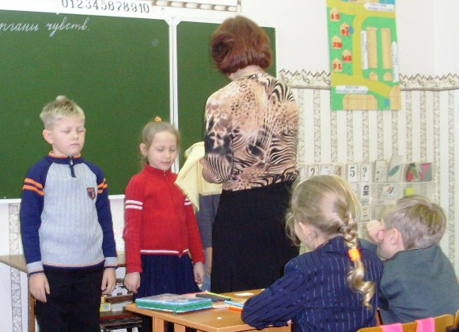
Паршина Наталья Александровна
Открытый урок в 1 «А» классе по теме:
«Органы чувств»
Органы чувств
Органы чувств

Slide 11
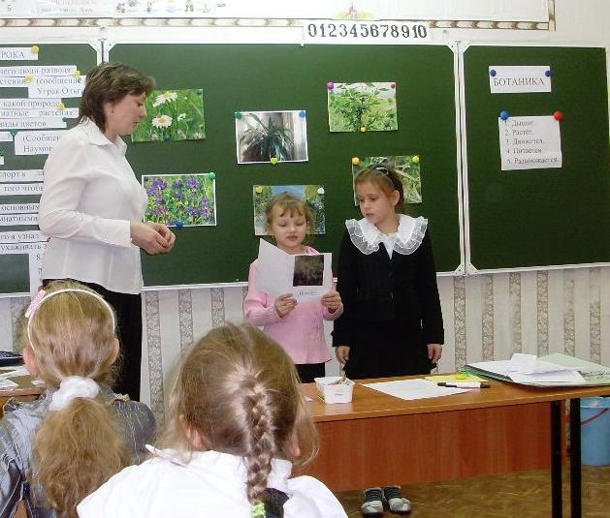
Геберт Людмила Геннадьевна
Открытый урок во 2 классе по теме:
«Комнатные растения»

Slide 12
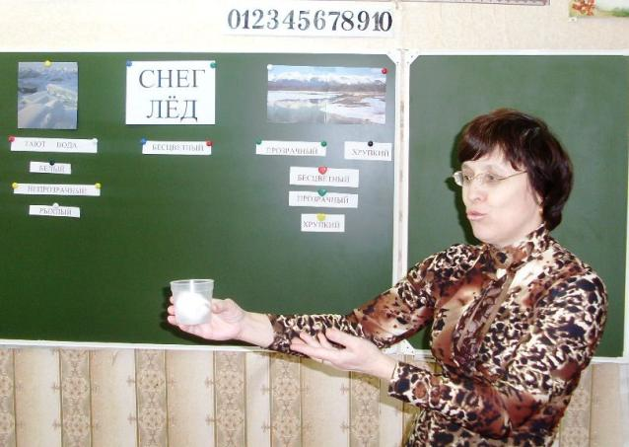
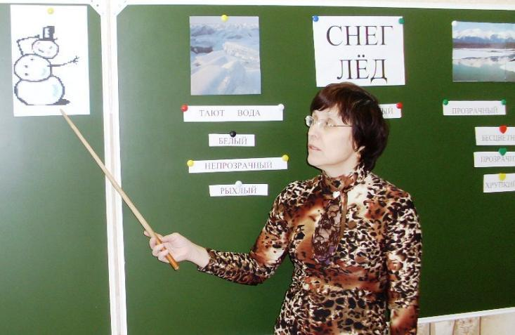
Исламова Татьяна Ивановна
Открытый урок в 1 Б классе по теме:
«Откуда берётся снег и лёд»

Slide 13
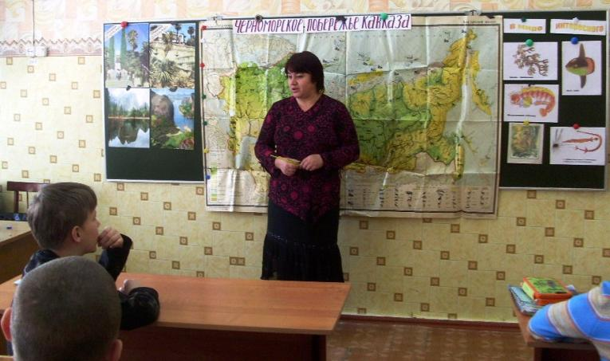
Шерпак Нина Ивановна
Открытый урок в 4 «Б» классе по теме:
«Черноморское побережье Кавказа»

Slide 14
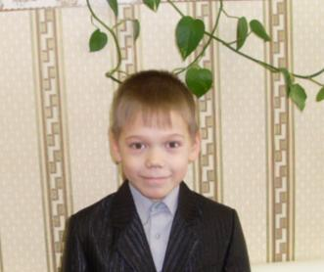
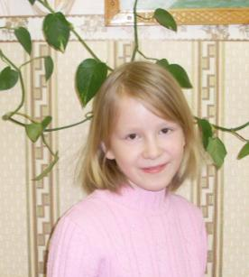
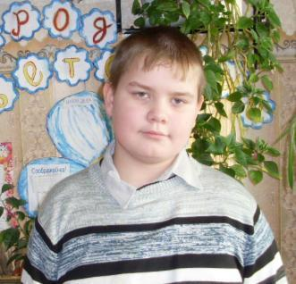
ПОБЕДИТЕЛИ
ОЛИМПИАДЫ
ПО ОКРУЖАЮЩЕМУ МИРУ
Павловский Алёша
ученик 3 А класса
Толстикова Маша
ученица 3Б класса
Габидулин Сева
ученик 4 Б класса

Slide 15
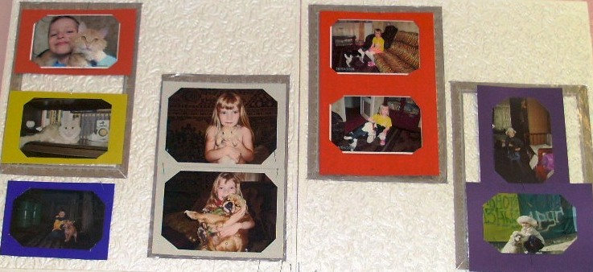
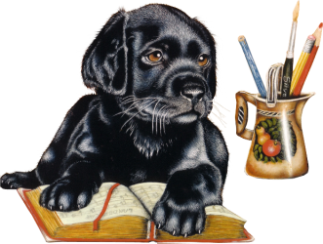
ФОТОВЫСТАВКА
"МЫ В ОТВЕТЕ ЗА ТЕХ,
КОГО ПРИРУЧИЛИ"

Slide 16
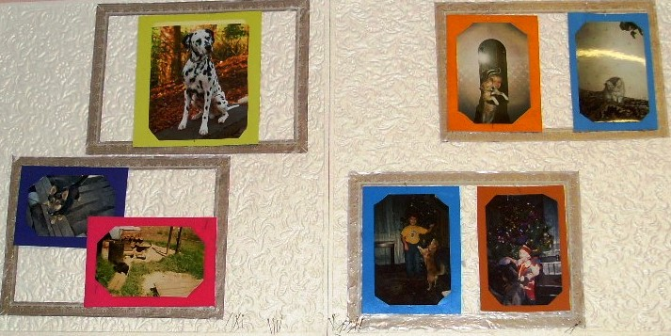
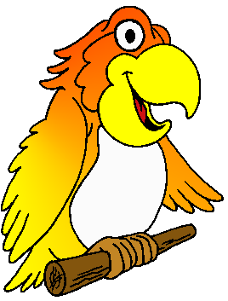
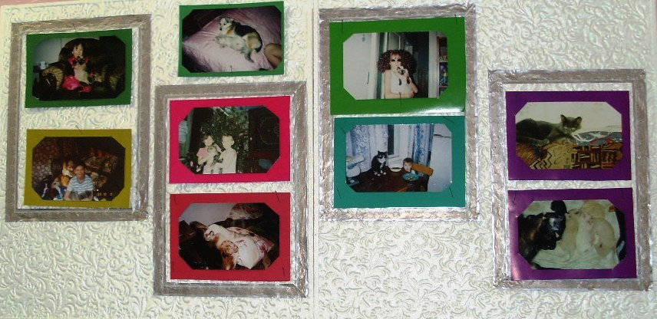
В фотовыставке приняли участие ребята с 1-го по 4-й классы.

Slide 17
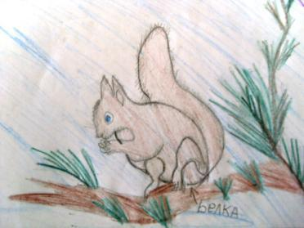
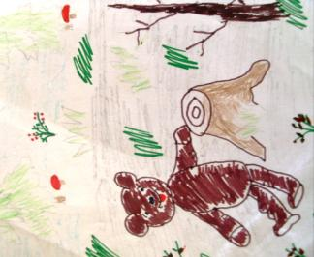
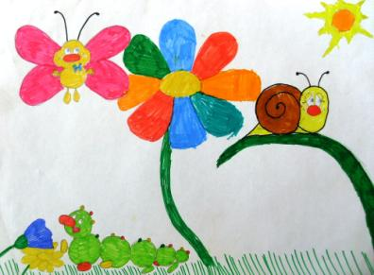
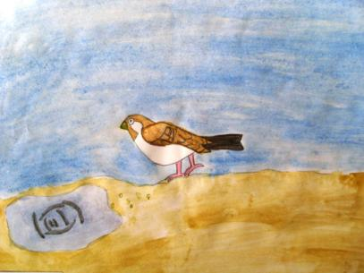
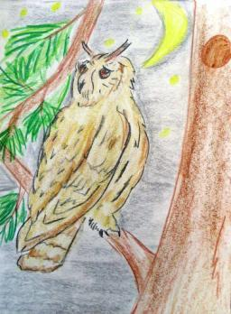
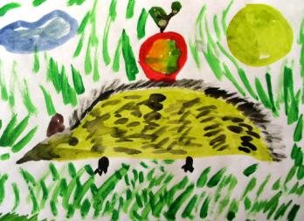
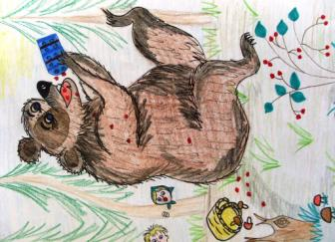
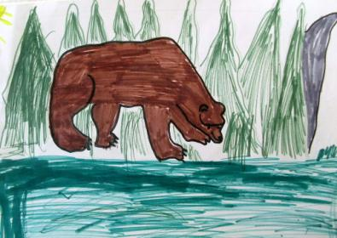
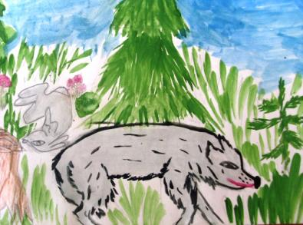
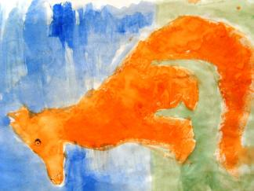
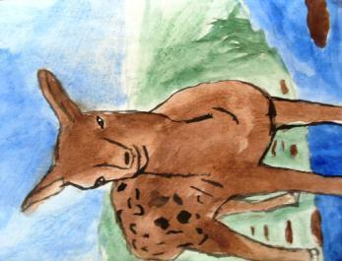
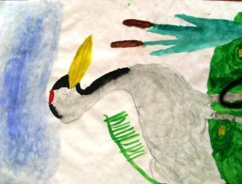
Рисуем животных
Работы ребят 3А, 3Б, 4А и 4Б классов

Slide 18
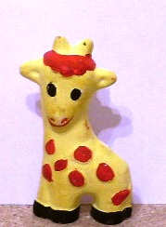
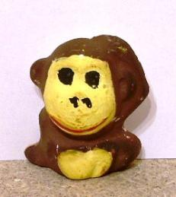
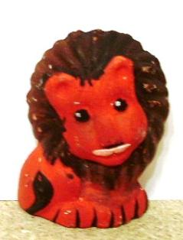
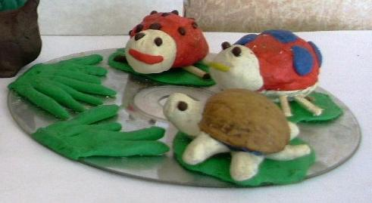
Лепим животных
Работы ребят 1А, 1Б и 2 классов

Slide 19
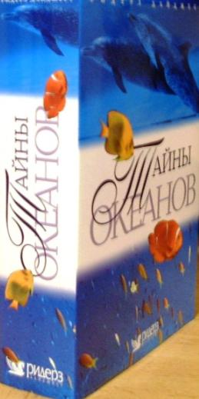
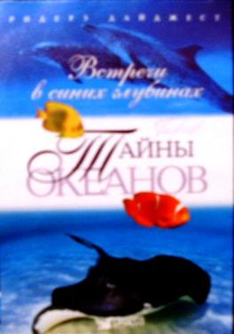
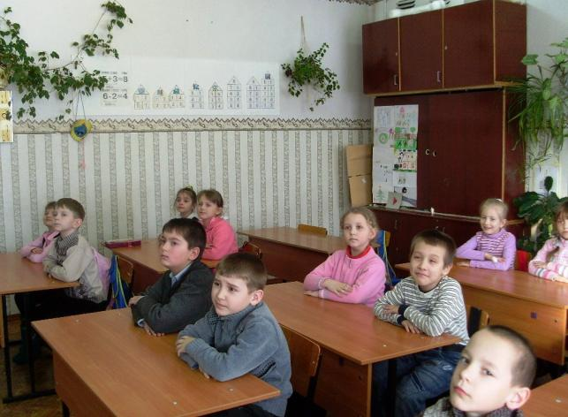
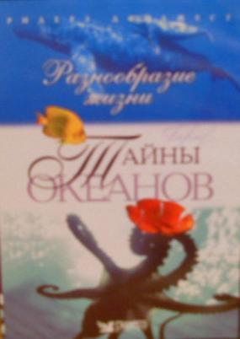
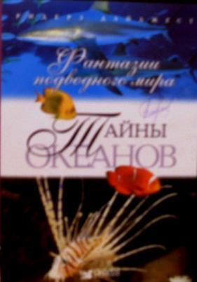
Просмотр видеофильмов
о морских животных

Slide 20
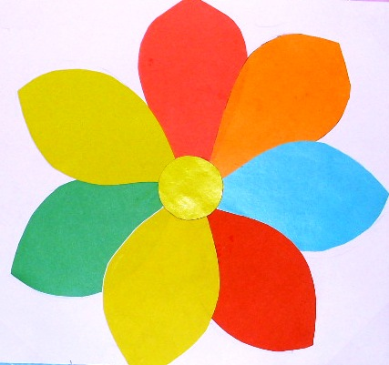
Цветок
настроений
В конце недели в классах прошёл обмен мнений о прошедших делах. Ребята выразили своё отношение в разных цветах. В результате получился вот такой цветок.

